Slide 1
Пријатељство и толеранција
Аутори: чланови факултатаивне наставе хуманитарности и безбједности

Slide 2
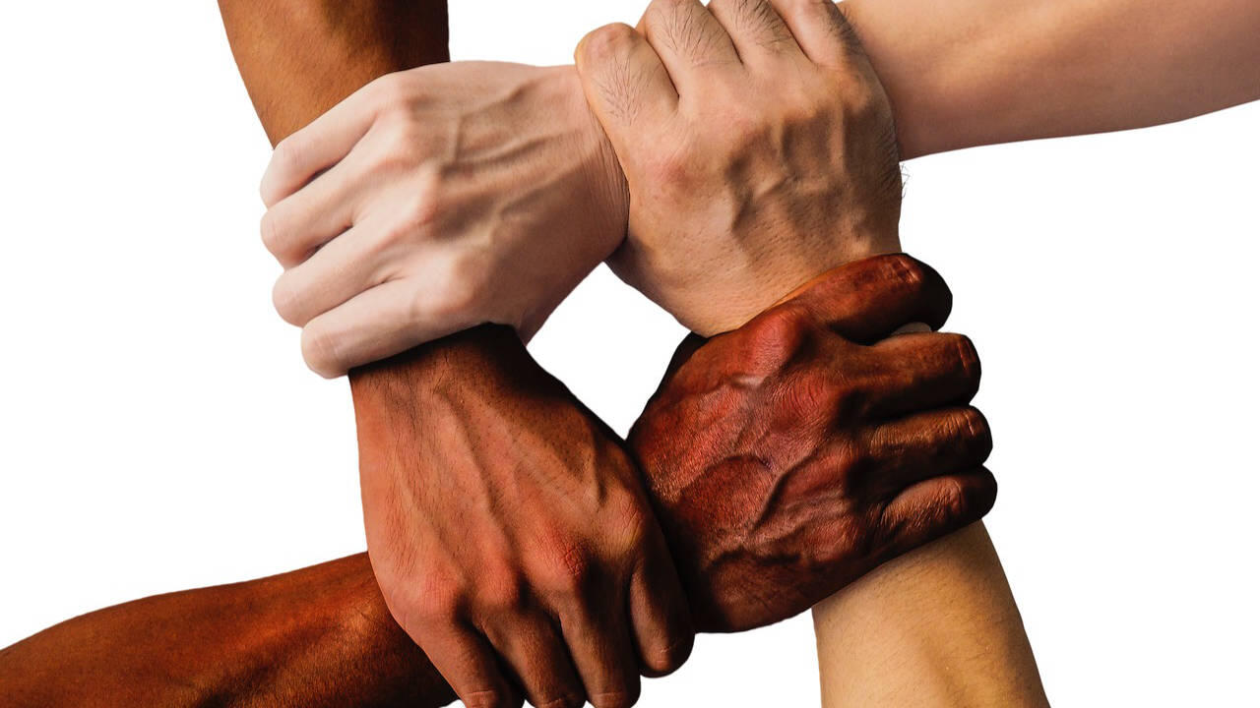
Увод
Толеранција, предрасуде, дискриминација и пријатељство су ствари које нас окружују.
Неке од тих ствари могу бити и јесу позитивне, а неке нису (дискриминација).
Човјек са одрастањем почиње боље да схвата претходно наведене ставке.
Битно је да у животу увијек покушавамо и будемо што боља верзија себе, те и да не понижавамо друге људе.

Slide 3
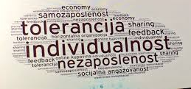
Шта је толеранција?
Толеранција је поштовање, прихватање и уважавање, богатсва различитости у нашим културама, обичајима, навикама, васпитању, начину изражавања…
Бити толерантан значи бити слободан, чврсто се држати својих увјерења и прихватити да се и други држе својих.
Толеранција подразумијева ненаметање својих ставова другима, различито не значи лошије, већ другачије.

Slide 4
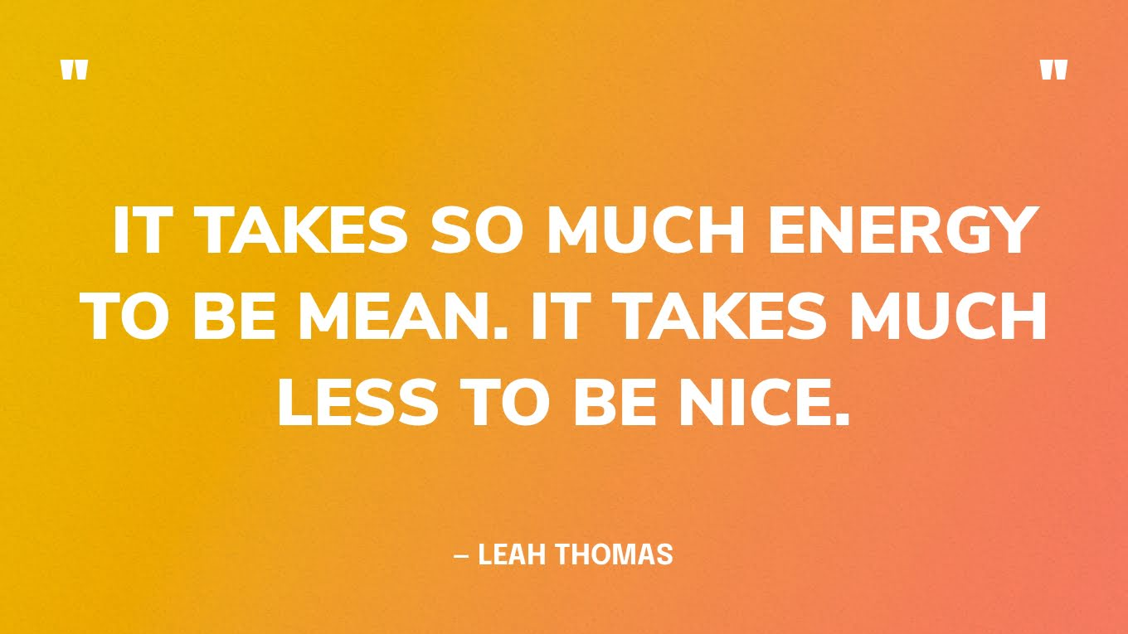
Толерантно понашање
Толерантно понашање подразумијева љубазан тон гласа, изражавање интереса, смијешак и похвалае.
Међутим, нетолерантно понашање се представља хладним тоном гласа, шутњом, вријеђањем...
Начин изражавања толеранције зависи од одгоја и образовања.
Често, већу толеранцију имамо према особама сличним нама, док са особама различитим од нас понашамо се мање толерантни.

Slide 5
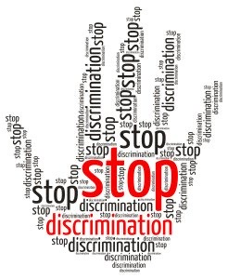
Шта је то дискриминација?
Дискриминација представља неједнако поступање према некој особи или некој групи на основу неког њиховог личног својства.
Дискриминација се врши неједнаким третирањем, искључивањем, тј. довођење у подређен положај појединце или одређене групе људи који се налазе у сличној ситуацији.
Дискриминација се може десити било гдје: на послу, у школи, на улици, у болници, у суду... Дискриминацију може своко да врши: орган јавне власти, наставник, полицајац...
Дискриминација може бити директна или идндиректна, намјерна или почињена из незнања.

Slide 6
Предрасуде
Предрасуде се односе на ставове и осјећања која људи имају према појединцима или групама људи.
Предрасуде могу бити позитивне или негативне, те свјесне или несвјесне.
Фактори предрасуда су пол, раса, класа, личне карактеристике, религије, старости...
Предрасуде доводе до бројних сукоба.
У више случаја, родитељи, култура и медији су они који нас намјерно или не намјерно подстичу на приписивање негативних предрасуда (обиљежја и особина).

Slide 7
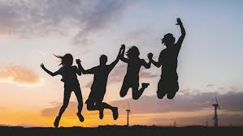
Пријатељство
Пријатељство је позититван однос између двије или више особа који имају међусобно повјерење.
Сви људи имају субјективне осјећаје према људима који нас окружују и о самом пријатељству.
Прави пријатељ је особа која ће увијек бити уз тебе, без обзира на твоје мане и карактер.
Пријатељство се гради годинама, а његује и чува сваки дан.

Slide 8
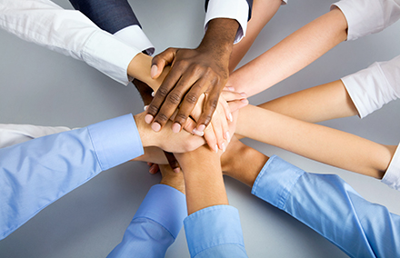
Закључак
„Ако тржимо нешто што нам је свима заједничко- то је да смо сви различити “

Slide 9
Хвала на пажњи!

